Slide 1

Создание измерителя LC (индуктивности и емкости) на Atmega328P
Название команды-Мортерик
Куратор-Самарин Михаил Петрович

Slide 2
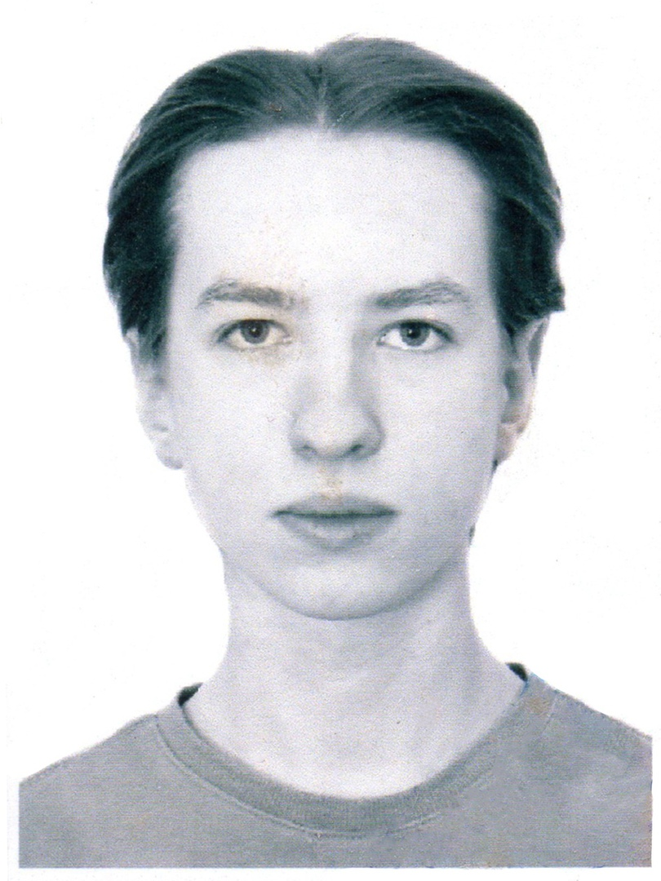

Команда
Овчинников Максим Александрович
Гришина Татьяна Дмитриевна

Slide 3
Идея и цель проекта
Измеритель LC - это прибор, предназначенный для измерения параметров электрических цепей, связанных с индуктивностью (L) и емкостью (C). Этот прибор может использоваться для определения значений индуктивности и емкости в электрических цепях, что важно для различных электронных и электротехнических приложений.
Он измеряет емкость от 0,1 пФ до 5 мкФ и индуктивность от 0,1 мкГн до 5 Гн с точностью 2...3%. Принцип работы его основан на измерении энергии, накапливаемой в электрическом поле конденсатора и магнитном поле катушки.
Цель проекта
Разработать прибор - измеритель LC на плате Arduino-Pro-Mini с применением LCD индикатора. Научиться писать программу на СИ и применять программатор для загрузки скетча в микроконтроллер.

Slide 4
Целевая аудитория
Целевая аудитория измерителя LC включает в себя следующие группы людей: 1. Профессиональные электротехники и инженеры, занимающиеся проектированием, настройкой и обслуживанием электрических цепей. 2. Радиолюбители и энтузиасты, занимающиеся хобби в области электроники, радиосвязи и строительства различных электронных устройств. 3. Студенты и обучающиеся, изучающие электротехнику, радиотехнику, электронику и связанные с ними области науки и техники. 4. Технические специалисты и техники, работающие в сфере технического обслуживания и ремонта электронных устройств. 5. Люди, занимающиеся разработкой и производством электронной аппаратуры и устройств.

Slide 5
Аналоги
Сегодня на рынке существует множество компаний и брендов, которые занимаются производством и продажей измерительной техники. Конкурентность в этой отрасли довольно высока, это можно увидеть по количеству предлагаемых вариантов в различных онлайн магазинах, таких как Яндекс.Маркет, Озон и другие.
При выборе измерителя LS, люди обычно обращают внимание на следующие характеристики: 1. Диапазон измерения: пользователи заинтересованы в большом диапазоне измерений, который позволит работать с различными типами индуктивных нагрузок. 2. Точность измерений: важно, чтобы измерения были точными и достоверными. 3. Удобство использования: непосредственно сам прибор должен быть удобен в эксплуатации. 4. Функционал: наличие дополнительных функций. 5. Надежность.

Slide 6
Аналоги
Наш прибор измеряет емкость от 0,1 пФ до 5 мкФ и индуктивность от 0,1 мкГн до 5 Гн с точностью 2...3%.
Применение микроконтроллера ATTINY15L и LCD индикатора HT1613 позволило создать простой, малогабаритный, дешевый и удобный в эксплуатации измеритель индуктивности и емкости, имеющий достаточно высокую точность измерений. При работе с измерителем не нужно манипулировать никакими органами управления, достаточно просто подключить измеряемый элемент и считать показания с индикатора. Для компенсации емкости и индуктивности клемм и соединительных проводов предусмотрена программная коррекция нуля. Напряжение питания 7,5...9 В, потребляемый ток 10...15 мА.
Аналоги, в отличие от нашего прибора, имеют гораздо большую стоимость и большие габариты. У них имеется более расширенный функционал, это является и плюсом и минусом. Плюсом – потому что они более универсальны, многие измерения можно сделать одним прибором. Минусом – потому что сложнее разобраться как с ними работать. Также аналоги, как правило, имеют меньший диапазон измерения, в связи с расширенным функционалом.

Slide 7
Задачи
В период до первой контрольной точки у нас стояли следующие задачи:
Согласовать встречу с куратором, встретиться и обсудить план работы – 1 неделя (4.03-10.03)
Изучить документы и файлы, полученные от куратора(задачи проекта, описание и схему прибора, программу для работы с печатными платами); также найти и изучить дополнительную информацию по теме проекта – 1 неделя(11.03-17.03)
Изучить целевую аудиторию и аналоги нашего продукта, выделить наши плюсы и минусы – 1 неделя(18.03-24.03)
Подготовить материал для сдачи первой контрольной точки, написать дальнейший план работы – 1 неделя(25.03 – 31.03)
Это задачи мы не делили на разных членов команды, так как нас всего двое и то, что мы изучали необходимо знать каждому члену команды для дальнейшей работы над проектом. Сбор информации по аналогам и для первой контрольной точки также производился каждым, далее вместе отбиралось самое важное и полезное.

Slide 8
Рефлексия
В этот период работы над проектом мы в основном занимались сбором и изучением информации о LS измерителе, его строение, принцип работы, какие программы для проработки схем платы нужно освоить и какие детали найти.
У нас есть сложность в том, что в команде нас только двое, из-за этого каждому приходится выполнять большее количество задач, поэтому сложно укладываться в сроки. В дальнейшем мы постараемся распределить задачи так, чтобы каждый выполнял то, в чем он лучше разбирается и чтобы каждый приносил максимальную пользу проекту.

Slide 9
Спасибо за внимание!
Тема проекта - Создание измерителя LC (индуктивности и емкости) на Atmega328P
Название команды – Мортерик
Ссылка на репозиторий - https://github.com/GrishinaTanya/-LC-

